Slide 1

ระบบการสั่งซื้อสินค้าออนไลน์
โดย
นายอนันท์ ปู่มั่นคง 550107030044
นายธีรภัทร คงทอง 550107030060

Slide 2


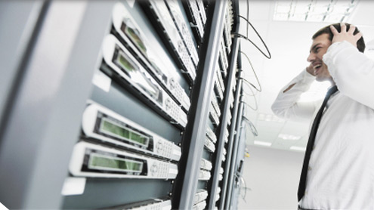


ที่มาและความสำคัญ
ปัญหาเว็บไซต์ล่ม
การซื้อขานผ่านออนไลน์
DATABASE ใหญ่ขึ้น

Slide 3

การแก้ไขปัญหา
นำ
กาซื้อขายสะดวกมากยิ่งขึ้น
เพิ่มความเสถียรมากยิ่งขึ้น
หมดปัญหาการซ่อมบำรุง

Slide 4





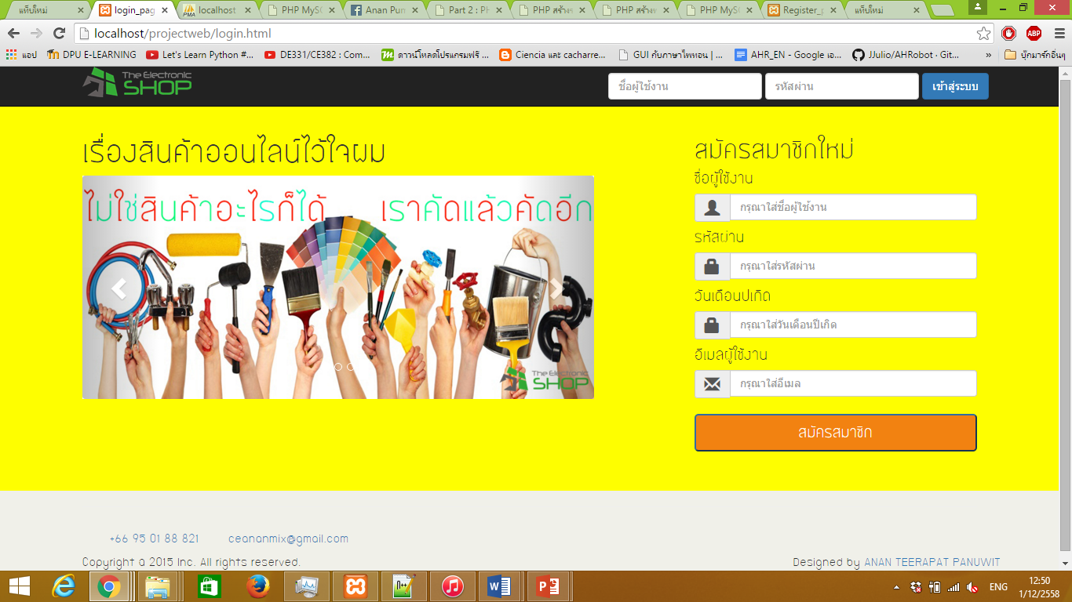
สถาปัตยกรรมระบบ
ADMIN
USER

Slide 5
ระบบปฎิบัติการที่ใช้และภาษาที่ใช้ในการพัฒนา
ทำงานบน WEB Application
ภาษที่มช้พัฒนา = PHP, HTML,CSS,JS
ฐานข้อมูล = SQL

Slide 6
โครงสร้างของระบบ(USER)
สมัครสมาชิก
เข้าสู่ระบบ
เลือกซื้อสินค้า
ชำระเงิน
ออกจากระบบ
ดูโปรไฟล์
ดูรายละเอียดการสั่งซื้อ

Slide 7
โครงสร้างของระบบ(Admin)
เข้าสู่ระบบ
ดูการสั่งซื้อ
ออกจากระบบ
เพิ่มสินค้า
ดูการแจ้งเตือนจากลูกค้า

Slide 8
USE-CASE ผู้ใช้งาน
สมัครสมาชิกได้
เลือกซื้อสินค้าได้
ลบสินค้าได้
ดูรายละเอียดสินค้าที่สั่งซื้อได้

Slide 9
USE-CASE ผู้ดูแลระบบ
Update สินค้าใหม่ได้
ลบการสั่งซื้อได้
ลบสินค้าได้
ลบการติดต่อได้
ดูข้อมูลในฐานข้อมูลได้
ลบการติดต่อได้
ลบการติดต่อได้

